Slide 1
分组交换技术与帧中继
1
分组交换原理
2
X.25协议
3
帧中继原理与帧中继网络

Slide 2
第四章 分组交换技术与
帧中继
4.1 分组交换原理

Slide 3
分组交换（Packet Switching）
背景：综合了电路交换和报文交换的优点，同时对它们的缺点进行改进，是现代通信网络的的基础交换技术。
应用：数据报：类似于报文交换；
虚电路：类似于电路交换。
特征：存储—转发；以分组为单位；差错控制；统计时分复用

Slide 4
分组交换（优点）
高效：统计时分复用方式，大大提高了线路利用率；
迅速：在网络轻负荷时，时延小且变化不大，满足计算机交互业务的要求；
灵活：提供了不同速率、不同代码、不同同步方式、不同通信控制协议的数据终端之间能够互通的灵活的通信环境；
可靠：具有差错控制功能，保证数据的准确性（10⁻¹⁰）；传输路径可变。

Slide 5
分组交换（缺点）
网络重负荷时，时延大；
长报文通信传输效率低；
技术实现复杂。

Slide 6
数据通信系统的构成
数据终端设备（DTE）
接口
中央计算机系统（DTE）
接口
（DCE）
（DCE）
数据
输入
输出
设备
数据
电路
终接
设备
数据
电路
终接
设备
传输
控制
器
通信
控制
器
主
机
传输信道
数据电路
数据链路

Slide 7
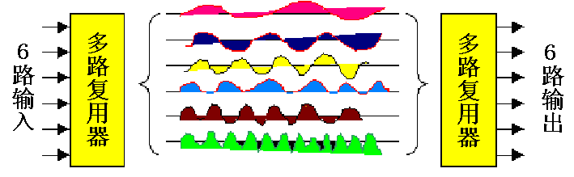
频分复用 FDM
FDM：传输信道总带宽划分成若干个子频带，每一个子频带传输一路信号。

Slide 8
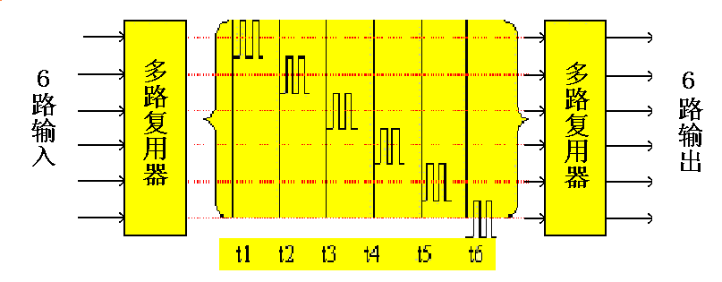
同步时分复用
TDM：将信道的传输时间划分成若干时隙，各路信号轮流在自己的时隙内独占信道传输。 固定分配带宽

Slide 9




统计时分复用
SDM:把时隙动态地分配给各个终端，即当终端的数据要传送时，才会分配到时隙。 动态分配带宽
源 端
节点C
目的端
节点A
节点B

Slide 10
分组的形成
用户报头
分组头
用户数据
分组头
用户数据

Slide 11
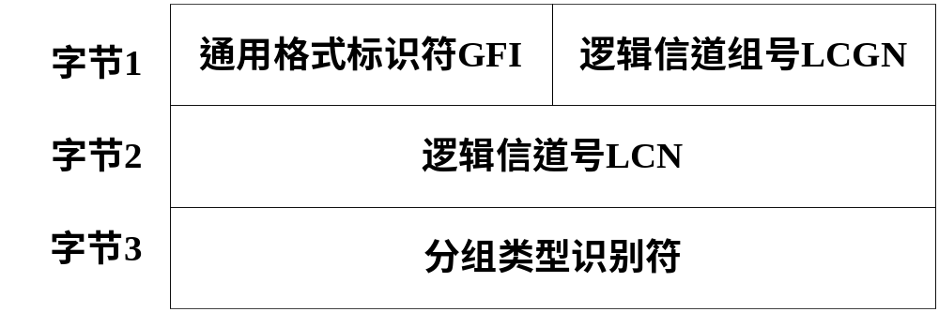
分组头格式
8 7 6 5 4 3 2 1
通用格式标识符：对不同类型分组，其含义是不同的。
逻辑信道号LCN：16×256＝4096条，其中0号被LCN保留，只开放4095条。
分组类型标识符号：见表4.4分组类型。

Slide 12
分组的传输
分组装配和拆卸设备
（Packet Assembler/Disassembler ，PAD）
是一个规程转换器或者说是网络服务器，主要功能是向各种不同的终端提供服务，帮助它们进入分组交换网，或者具体说就是帮助终端要发送的数据生成分组，并通过线路发送给网络（交换机）。

Slide 13







以分组为单位传送数据
源 端
目的端
节点C
节点A
节点B

Slide 14
分组的交换
数据报方式 Datagram
虚电路方式 Virtual Circuit

Slide 15
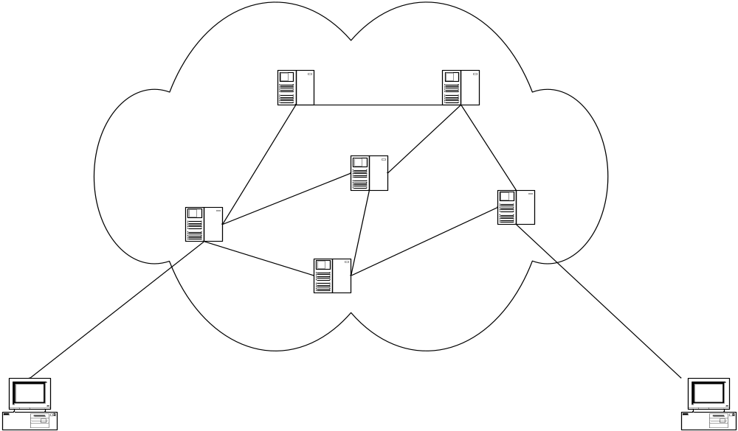
数据报方式
2
2
3
3
1
4
4
1
1
2
2
3
3
3
4
4
1

Slide 16
虚电路方式
1
2
3
4
2
1
4
3
3
2
1
4
4
1
3
2
2
3
1
4

Slide 17
路由选择
静态法：
（1）扩散式路由法
（2）固定路由表法
动态法
（1）路由选择算法
（2）集中式路由交换

Slide 18
数据通信系统性能指标
有效性质量指标是衡量系统传输能力的主要指标，通常从码元传输速率、信息传输速率、频带利用率和差错率等方面来考虑。

Slide 19
信息传输速率&码元传输速率
每个码元的信息量为:
I = log₂ 1/P = log₂ N (bit)
所以,信息速率为:
R_{b} = I • R_{B} = R_{B} • log₂ N (bit)

Slide 20
频带利用率
频带利用率用系统单位频带内所实现的信息传输速率来衡量。表示为
η= Rb / B (bit/s/Hz)
式中，B为系统所需的传输带宽，Rb为系统的信息速率。

Slide 21
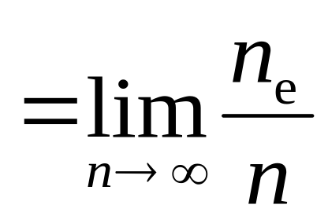
差错率
        差错率：误码率、误字率、误组率
在系统传输的码元总数中发生差错的码元数所占的比例称误码率。记为
Pe
式中，n是在一定时间内系统传输的码元总数；ne是在相同时间内传输中产生的错码数。

Slide 22
分组交换机的指标体系
端口数
分组吞吐量
链路速度
并发虚呼叫数
平均分组处理时延
可靠性
可利用度
为用户提供补充业务和增值业务的能力

Slide 23
第四章 分组交换技术与
帧中继
4.2 X.25协议

Slide 24
X.25协议产生背景
数据通信网发展的重要里程碑是采用分组交换方式，构成分组交换网。和电路交换网相比，分组交换网的两个站之间通信时，网络内不存在一条物理电路供其专用，因此不会像电路交换那样，所有的数据传输控制仅仅涉及到两个站之间的通信协议。
X.25是ITU-T制定的WAN通信协议标准，它定义了用户设备与网络设备之间的连接是如何建立和维护的。X.25在OSI/RM出现之前就制定了，在OSI和CCITT的共同努力下，X.25与OSI/RM的下三层可以对应起来，只是第三层叫做“分组层”，物理层建议采用X.21bis，数据链路层采用平衡型链路接入规程LAP B的异步平衡模式ABM。

Slide 25
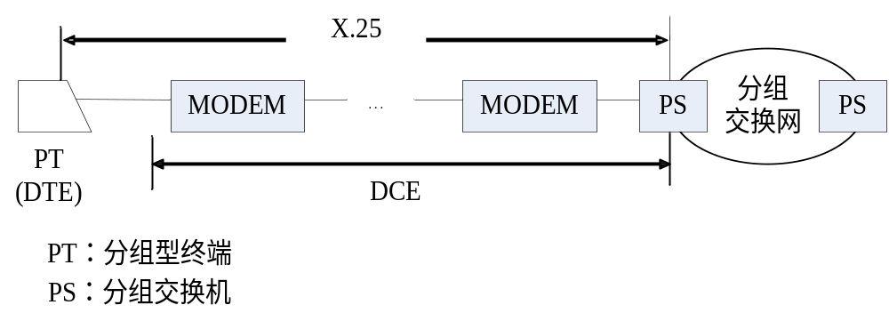
X.25协议的应用环境
X.25: “在公用数据网上以分组方式工作的数据终端设备
DTE和数据电路终接设备DCE之间的接口”。

Slide 26
X.25分组交换网（PDN）
特征:
工作在OSI/RM的低3层
采用分组交换，面向连接(虚电路)，可靠性高
多路复用。一条物理链路支持多条虚电路
点对点传输，不支持广播
支持多种高层协议，它们均作为普通数据被封装在X.25的分组中在网络中传送
工作速率≤64Kbps

Slide 27
X.25协议的系统结构和信息流关系
用户高层
用户数据
多信道逻辑接口
分组层
H
用户数据
网
链路逻辑接口
F A C
信息
FCS F
数据链路层
络
物理接口
比
特
流
物理层
DTE
DTE/DCE
接口
DCE
(a)
X
.
25
接口逻辑结构
(b)
信息流关系

Slide 28
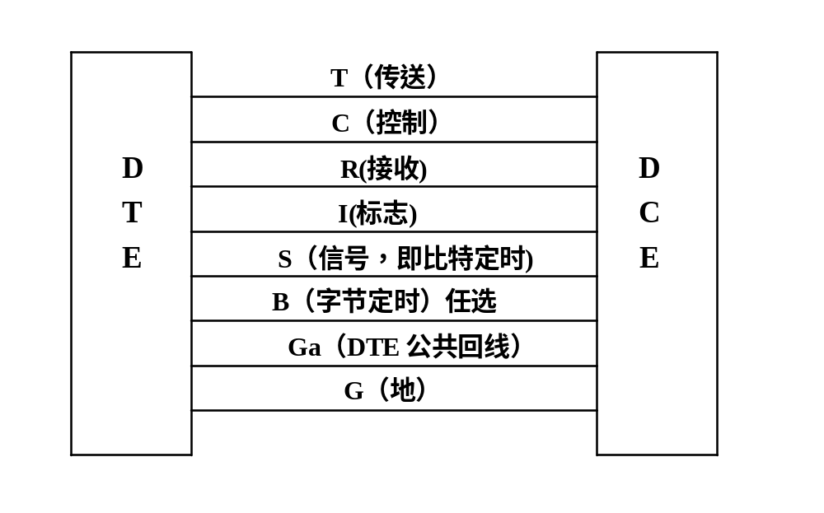
物理层
X.25协议的物理层规定采用X.21建议。物理层定义了DTE和DCE之间建立、维持和释放物理链路的过程，包括机械、电气、功能和过程特性，相当于OSI的物理层。

Slide 29
物理层
X.25的物理层就像一条输送比特流的管道，只负责传输，不执行重要的控制功能，控制功能主要由链路层和分组层来完成。
X.21建议规定如下：
机械特性：采用ISO 4903规定的15针连接器和引线分配，通常使用8线；
电气特性：平衡型电气特性；
同步串行传输；
点到点全双工；
适用于交换电路和租用电路。

Slide 30
数据链路层
X.25链路层规定了在DTE和DCE之间的线路上交换X.25帧的过程。链路层规程用来在物理层提供的双向的信息传送管道上实施信息传输的控制。链路层的主要功能如下：
  差错控制，采用CRC循环校验，发现出错时自动请求重发；
  帧的装配和拆卸及帧同步；
  帧的排序和对正确接收的帧的确认；
  数据链路的建立、拆除和复位控制；
  流量控制。

Slide 31
高级数据链路控制规程HDLC
X.25规定了两种数据链路结构（对称型和平衡型）以及与其对应的两类规程（LAP和LAPB），鉴于LAP规程存在明显的缺点，一般不再使用，而采用采用平衡型数据链路结构和平衡链路访问规程规程（Link Access Procedures Balanced，LAPB）。LAPB按高级数据链路控制规程（High-Level Data Link Control，HDLC）的格式传送控制信息和数据信息。规定DTE和DCE之间采用全双工物理链路连接，信息传输只按点到点方式进行，不采用多点方式。

Slide 32
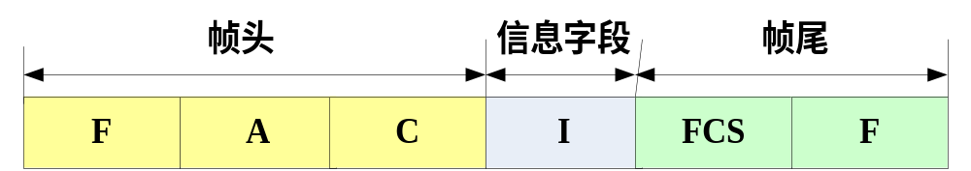
HDLC帧结构
标志字段（F）：01111110；比特填充技术。
地址字段（A）:8bit, 表示256个站地址。
控制字段（C）：表示帧类型、编号及命令、响应。三种类型：I帧、S帧、U帧。
信息字段（I） ：可以是任意长度的比特序列，必须是8bit的整数倍。
帧校验字段（FCS） ：循环冗余校验。

Slide 33
X.25数据链路层的帧类型
分 类 | 名 称 | 缩 写 | 作 用
信息帧 | — | I帧 | 传输用户数据
监控帧 （S帧） | 接收准备好 | RR | 向对方表示已经准备好接收下一个I帧
 | 接收未准备好 | RNR | 向对方表示忙状态，这意味着暂时不接收新的I帧
 | 拒绝帧 | REJ | 要求对方重发编号从N(R)开始的I帧
无编号帧 （U帧） | 置异步平衡方式 | SABM | 用于在两个方向上建立链路
 | 断链 | DISC | 用于通知对方，断开链路的连接
 | 已断链方式 | DM | 表示本方已与链路处于断开状态，并对SABM做否定应答
 | 无编号确认 | UA | 对SABM和DISC的肯定应答
 | 帧拒绝 | FRMR | 对双方报告出现了重发帧的办法不能恢复差错状态，将引起链路的复员

Slide 34
LAPB模8方式控制字段的分类格式
控制字段比特 | 7 6 5 | 4 | 3 2 1 | 0
信息（I）帧 | N（R） | P | N（S） | 0
监控（S）帧 | N（R） | P/F | S S 0 | 1
无编号（U）帧 | M M M | P/F | M M 1 | 1

Slide 35
信息帧
I帧用于数据传送，它包含信息字段。I帧由帧头、信息字段I和帧尾组成。I帧的C字段的第一个比特为“0”，这是识别I帧的唯一标志；其它7位用于提供I帧的控制信息：在I帧控制字段中b1～b3比特为N(S)，b5～b7比特为N（R）。

Slide 36
监控帧
监控帧用于监视和控制数据链路，完成信息帧的接收确认、重发请求、暂停发送请求等功能。监控帧不具有信息字段。监控帧的代码、名称和功能如表4.1所示。

Slide 37
无编号帧
无编号帧用于数据链路的控制，它本身不带编号，可以在任何需要的时刻发出，而不影响带编号的信息帧的交换顺序。它可以分为命令帧和响应帧。用5个比特位（即M1、M2）来表示不同功能的无编号帧。无编号帧的代码、名称和功能如表4.1所示。

Slide 38
X.25链路操作模式
在链路层的三种类型的帧中（与HDLC帧类似），只有I帧才用来携带X.25分组，I帧只能用作命令帧而不能作为响应帧，这样I帧的地址字段内总是I帧的目的地址（DTE→DCE时为B，DCE→DTE时为A）。根据帧中的地址码可知该帧是命令帧还是响应帧，因为在命令帧中填对方的地址，在响应帧中填自己的地址，如表所示。若帧中地址码既不是地址A，又不是地址B，则该帧作废。
方向 帧类型 | DTE（用户） →DCE（网络） | DCE（网络） →DTE（用户）
命令帧 | B 10000000 | A 11000000
响应帧 | A 11000000 | B 10000000

Slide 39
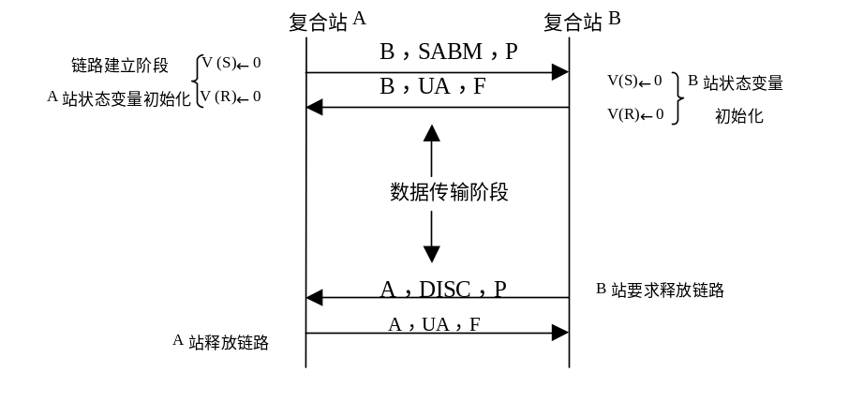
复合站链路的建立和释放

Slide 40
分组层
分组层对应于OSI的网络层。X.25分组层规程主要功能是利用链路层提供的服务在DTE、DCE接口交换分组，将一条逻辑链路按统计时分复用的方法划分为许多子逻辑信道，允许多个终端同时利用高速的数据通道传输数据。
当主叫DTE想要建立虚呼叫时，它就发送“呼叫请求”分组，该分组包括可供分配的高端的LCN和被叫DTE地址。
X.25分组层的数据传输过程与链路层的情况非常类似，数据发送和接受确认、重发过程、窗口机制、流量控制等方面的设计思想是相同的。
在虚呼叫任何一端的DTE都能够清除呼叫，通过发送“呼叫清除”分组和“清除指示”分组来完成呼叫清除过程。

Slide 41
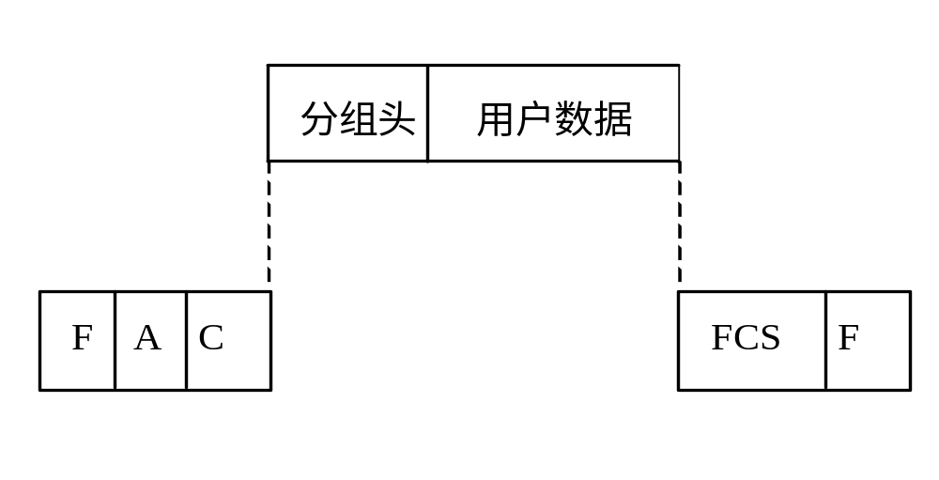
分组和信息帧的关系
为了实现分组层的功能，需要各种类型的分组，所有的分组通过链路层在DTE和DCE之间传输时都放在信息帧（I帧）的信息字段中，每个I帧载送一个分组，如图所示。

Slide 42
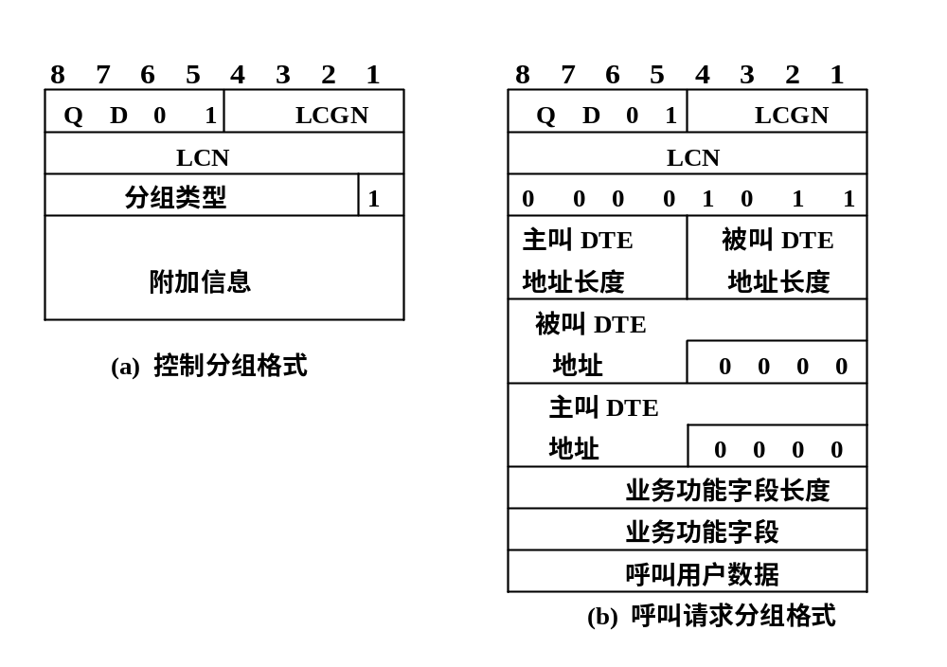
控制分组格式

Slide 43
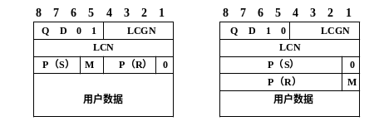
数据分组格式

Slide 44
虚电路的建立和清除过程
DTE A DCE A DCE B DTE B
呼叫请求
网
络
入呼叫
呼叫接收
呼叫接通
数据
数据
数据
数据
呼叫请求
释放指示
释放确认
释放确认
3个阶段：呼叫建立阶段、数据传输阶段、虚电路释放阶段
图
3
-
6
虚电路的建立和清除

Slide 45
虚电路的建立和清除过程
DTE A对DCE A发出一个呼叫请求分组，表示希望建立一条到DTE B的虚电路。该分组中含有虚电路号，在此虚电路被清除以前，后续的分组都将采用此虚电路号；
网络将此呼叫请求分组传送到DCE B；
DCE B接收呼叫请求分组，然后给DTE B送出一个呼叫指示分组，该分组与呼叫请求分组具有相同的格式，但其中的虚电路号不同，虚电路号由DCE B在未使用的号码中选择；
DTE B发出一个呼叫接收分组，表示呼叫已经接受；
DTE A收到呼叫接通分组（该分组和呼叫请求分组具有相同的虚电路号），此时虚电路已经建立；
DTE A和DTE B采用各自的虚电路号发送数据和控制分组；
DTE A(或DTE B)发送一个释放请求分组，紧接着收到本地DCE的释放确认分组；
DTE A(或DTE B)收到释放指示分组，并传送一个释放确认分组。此时DTE A和DTE B之间的虚电路就清除了。

Slide 46
X.25用户业务功能
基本 业务 | 交换虚电路（SVC）
 | 永久虚电路（PVC）
可 选 业 务 | 非标准窗口大小的协商 非标准分组长度的协商 吞吐量等级的协商 中断时延选择和指示 扩展分组顺序号 D比特修改 分组重发 反向计费 网络用户识别（NUI） 计费信息可选业务 RPOA选择（与网关有关）呼叫重定向 被叫线路地址修改通知 搜索群业务功能 呼叫受阻 单向逻辑信道号 闭合用户群（CUG）业务功能 在线业务功能登记 快速选择

Slide 47
第四章 分组交换技术与
帧中继
4.3 帧中继原理与帧中继网络

Slide 48
X.25分组交换技术的优点
流量控制：可有效防止网络拥塞；
路由选择：可建立最佳传输路径；
统计时分复用：提高了线路利用率；
差错控制：提高了可靠性。
如何有效提高分组交换网
的吞吐量和传输速率？
信道的传输能力
快速分组交换技术

Slide 49
帧中继标准的发展
1986 AT&T首先提出帧中继业务；
1988 CCITT公布帧中继业务框架标准I.122；
1989 ANSI开始帧中继技术标准的研究工作；
1990 帧中继产品生产厂家(CISIO、DEC、NT、STRATACOM)创建帧中继委员会；
1991 帧中继委员会更名为FR FORUM;
1992 ITU-T、ANSI帧中继标准相继出台；
1993 FR FORUM成员增加到100多个，公布了响应的帧中继标准系列。

Slide 50
帧中继协议与X.25协议
分组层
路由选择、虚电路复用
分组层
数据链路层
数据成帧、差错
/
流量控制
数据链路层
物理层
电气机械等特性、比特流传输
物理层
(a)X.25
协议
数据成帧、路由选择
数据链路层
数据链路层
物理层
电气机械等特性、比特流传输
物理层
(b)
帧中继协议

Slide 51
帧中继基本功能
无差错传输媒介性能
流量控制、纠错交由终端处理；
节点仅完成OSI物理层和链路层核心功能；CRC差错检查
高智能用户终端的处理能力
特点：吞吐量高、时延小、适合通信距离长、
突发性业务。

Slide 52
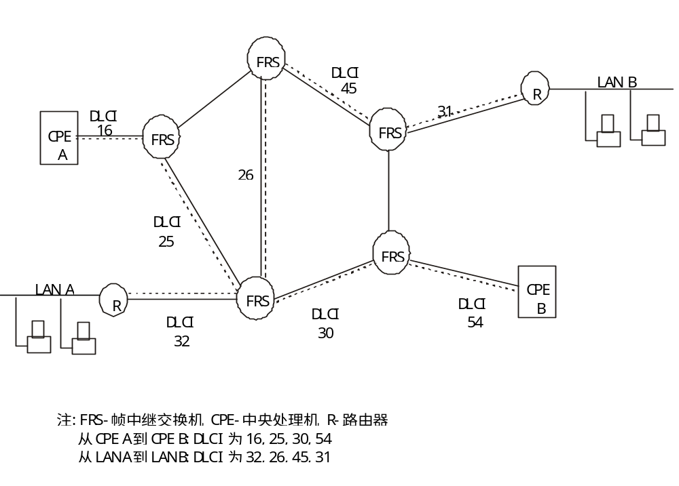
帧中继的虚电路

Slide 53
虚电路的带宽管理
Bc 承诺突发长度
(committed burst size)
Be 超量突发长度
(excess burst size)
CIR 承诺信息传输速率
(committed information rate)
Tc 承诺时间间隔 Tc＝Bc/CIR
(committed rate measurement interval)

Slide 54
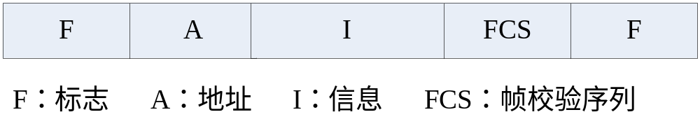
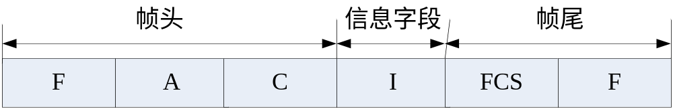
帧格式的比较
LAPF帧格式
(Link Access Procedures to Frame Mode Bearer Services)
HDLC帧格式
（High-Level Data Link Control）

Slide 55
数据链路层帧接入协议 LAPF
标志
地址
信息
帧校验序列
标志
字节
1 2
～
4
可变
2 1
8 7 6 5 4 3 2 1
标志字段
标志
（
F
）
01111110
DLCI C
/
R EA
0
地址字段
DLCI
FECN BECN
DE EA
1
信息字段
信息
（
I
）
帧校验字段
FCS

Slide 56
地址字段
数据链路连接标识符DLCI
命令/响应（C/R）
地址扩展（EA）
前向拥塞通知（FECN）
后向拥塞通知（BECN）
丢弃指示（DE）

Slide 57
数据链路连接标识符 DLCI
DLCI | 用 途
0 | 传递帧中继呼叫控制报文
1～15 | 保留
16～1007 | 分配给帧中继过程使用
1008～1022 | 保留
1024 | 链路管理

Slide 58
数据链路层Q.922核心协议
帧的定界、同步和透明性。
帧的复用/分路。
帧传输差错检测（但不纠错）。
检测传输帧在“0”比特插入之前和删除之后，是否由整个8比特组组成。
检测帧长是否正确。
拥塞控制功能。

Slide 59
帧中继对无效帧的处理
没有用两个标志所分界的帧；
在地址分段和结束标志之间的字节数少于3个；
在“0”比特之前或“0”比特删除之后，帧不是由整数个字节组成；
包含一个帧校验序列（FCS）的差错；
只包含一个字节的地址字段；
包含一个不为接收机所支持的DLCI。
无效帧应丢弃，不通知发送端。

